Slide 1

INTERFACE VERMEER BRASIL
Menu:
Logomarca Vermeer Brasil
Telefone
Site
Campo de busca
Home
Quem somos
Impacto Global
Nossos clientes
A Fabrica
Manejo de árvore
Picadores de Galhos
Destocadores
Minivateladeiras
Compostadores
Biomassa
Enleiradores palha da cana
Trituradores Horozontais Elétricos
Picadores de Árvores
Triturador horizontal de árvores e resíduos
Peneiras Rotativas
Triturador vertical de resíduos
Peneira Rotativa
Infraestrutura
Minivaletaderias
Valetadeiras
Perfuratriz Direcional Navigator
Tanque Misturador
Energia solar e Eólica
Instalador de estacas
Valetadeiras
Agricultura
Segadoras
Segadoras Condicionadoras
Tombadores
Enleiradores
Enfardadeiras
Plasticiador
Triturador de fardo
Escavação Especializada
Minerador de Superfície
Valetadeira
Suporte ao produto
Treinamento
Peças Genuínas
Reforma de Equipamentos e componentes
Manutenção Preventiva
Insite
Contrato de Manutenção
Segurança
Display:
13. Imagem em alta todos os segmentos
14. Vermeer News
Noticias diarias e semanais
1 - Aumentar telefone e e-mail
2 - diminuir a espessura da linha
3 - Trocar para Vermeer News
4 - Inserir Insite
5– Diminuir espessura da linha
6 – Diminuir drasticamente o rodapé
Notes:
Vermeer News

Slide 2
Central
15. Seminovos
16. Aluguel
17. Ofertas
18. Financiamento
19. Insite

Slide 3
Rodapé
Institucional
Trabalhe conosco
Política
Parceiros
Kennametal
Maclauglhin
Digitrak
System mud
Dismotor
Newsletter
Cadastro
Eventos
Datas eventos
Mídias sociais
Facebook
Instagram
LinkedIn
Youtube

Slide 4
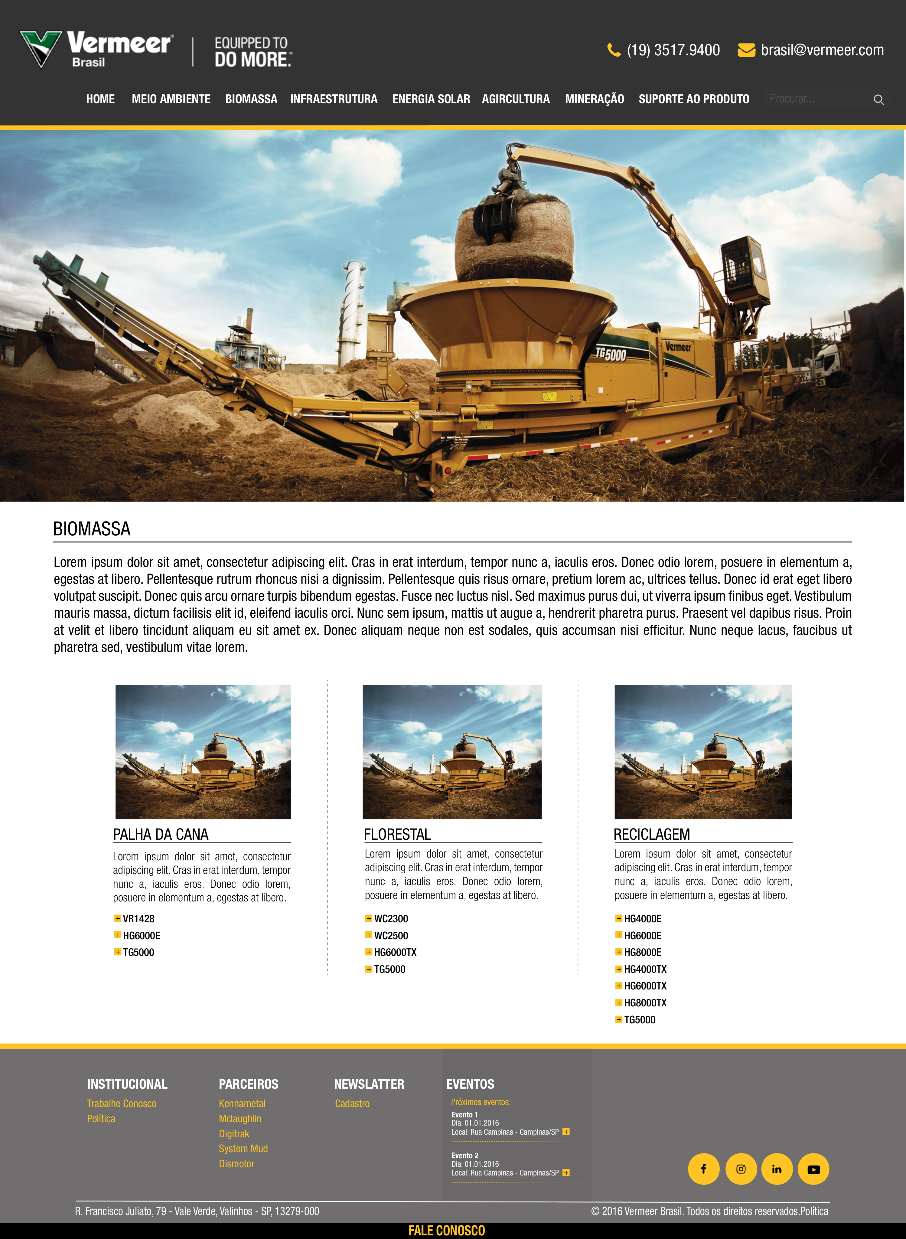
1 - Aumentar telefone e e-mail
PAGINA SEGMENTOS:
Quando o cliente clicar no “segmento "o mesmo será direcionado para uma pagina onde mostraremos uma foto de um equipamento, com um texto de apresentação desse setor e abaixo os equipamentos para que ele possa conhecer melhoras as nossas soluções.
2 - Imagem em avaliação, provavelmente colocaremos os
Mercados diretamente.
TEXTO DE APRESENTAÇÃO DO SEGMENTO
TODA LINHA PARA BIOMASSA
2 - links interativos que levarão para pagina de produto

Slide 5
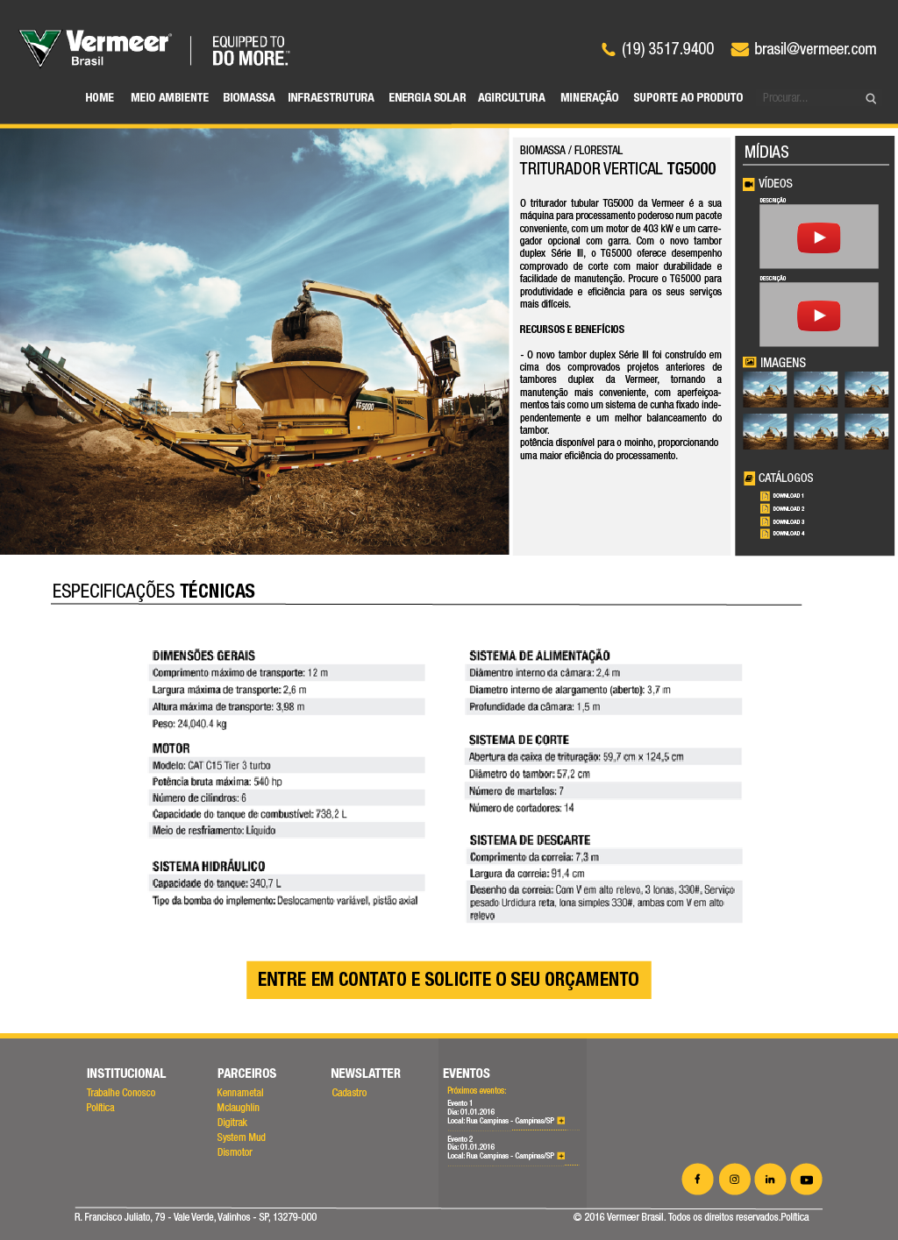
1 - Aumentar telefone e e-mail
PAGINA PRODUTOS
Quando clicado no nome do equipamento no menu principal ou na pagina de segmentos, o mesmo ser direcionado para essa página
Aqui é onde ele terá uma experiência com o nosso equipamentos, é muito importante nesse momento conseguirmos mostrar da melhor maneira as específicos do mesmo.
Por isso, uma boa foto uma central de mídia boa fara com ele ele converta a ação não so de ver mas de obter informações dos equipamentos
2 - melhorar a disposição da central de mídia
Sem abas de sobe e desce
ESPECIFICAÇOES TÉCNICAS
Área onde ele podera entender de maneira rapida sobre o equipamento. É importante lembrar que sempre teremos os catálogos completos a disposição para download
Especificação técnica resumida do equipamento
ÁREA DE CONTATO
Clicando nesse link, sera transferido para uma pagina onde poderá solicitar um orçamento, Nessa pagina precisamos ser o mais breve e objetivo possível, tendo sempre um telefone próximo caso ele queira liga.
*pagina em desenvolvimento
*possível acesso Tel Whatsapp comercial

Slide 6
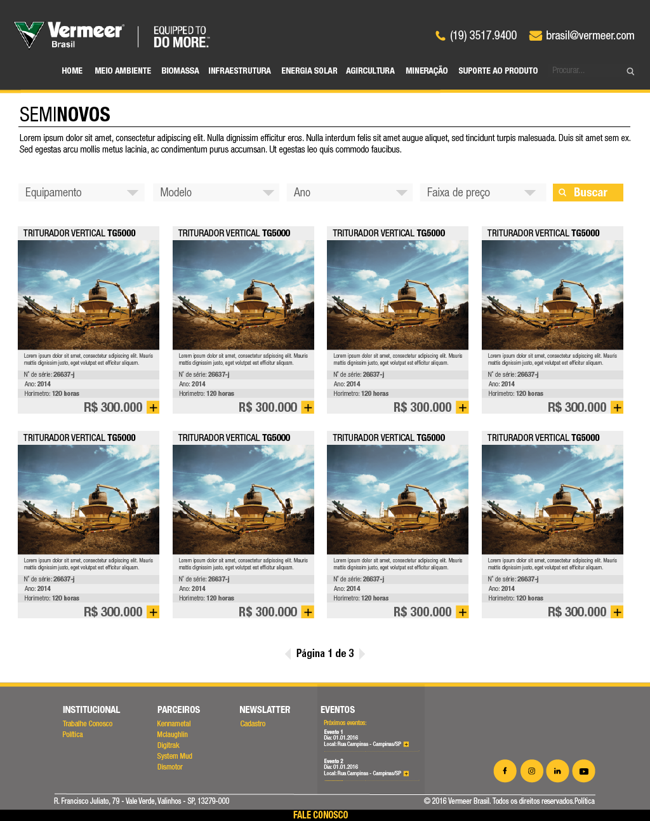
SEMINOVOS
Quando clicado no nome seminovos no centro da página, o mesmo ser direcionado para essa página
Mais uma grande experiência para o cliente, poder ver nossos equipamentos seminovos com garantia vermeer e com preços melhores a disposição de aquisição.
Texto Segmento
Campo de filtros
Fotos
Resumo do equipamento
Informações basicas

Slide 7
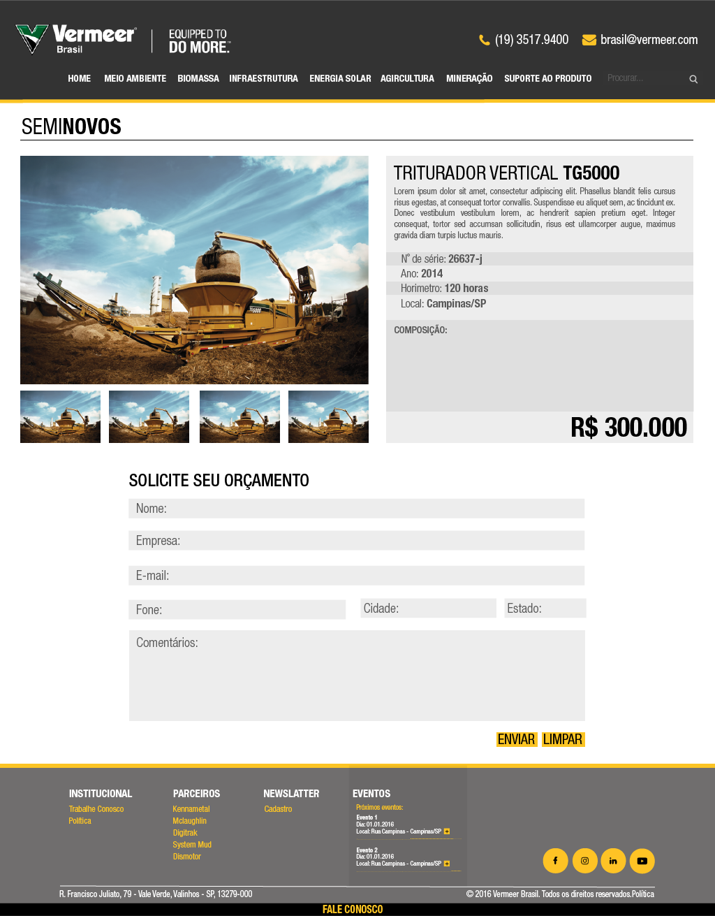
Siminovos:
Incluir texto de apresentação
PÁGINA DO EQUIPAMENTO SEMINOVO
Nessa pagina abordaremos as especificações detalhadas do equipamento:
Diagramação
Foto do produto em destaque
Galeria de fotos abaixo
Galeria de vídeos (incluir)
Texto lateral dizendo um pouco sobre o equipamento
Texto de especificação abaixo
Valor do equipamento em reais
Texto de garantia Vermeer (adicionar)
Solicitar orçamento
Financiar um equipamento (incluir Call Action)
Incluir telefone em desta que ou Whats tbm

Slide 8
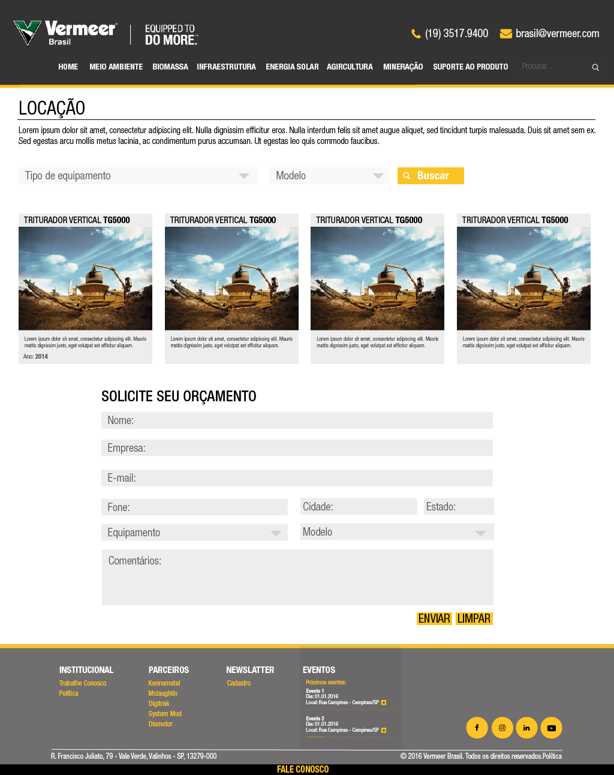
LOCAÇÃO
Quando clicado no ícone SemiNovos, o cliente será direcionado para essa página
Aqui exibiremos apenas alguns equipamentos que disponibilizaremos para locação.
Modelo do equipamento
Descrição
Solicite um orçamento
Telefone para contato (incluir)

Slide 9
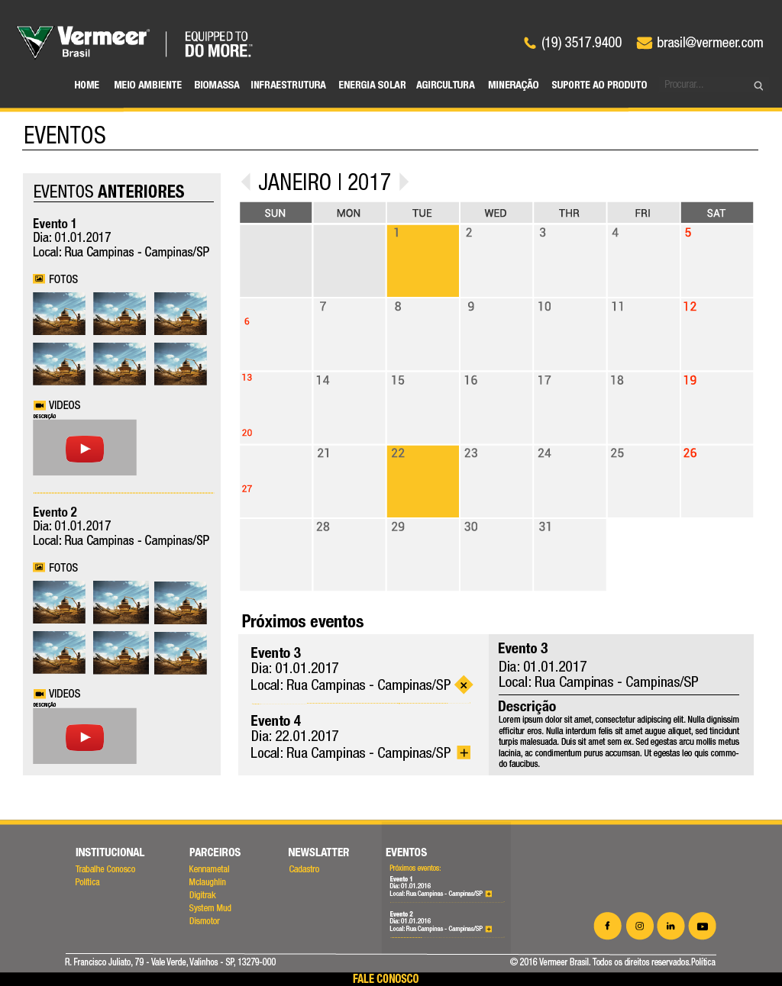
EVENTOS
Teremos uma pagina dedicada para todos os eventos que iremos realizar durante o ano. E principalmente sempre que fizermos um evento quando clicado no nome, o mesmo será direcionado para uma pagina onde poderá ver as fotos e vídeo do evento.
Espaço de mídia
Nome do evento
Fotos
Vídeo
Descrição do evento
EVENTOS
Calendário dinâmico, onde quando adicionado o mesmo mostrara na cor amarelo os próximos eventos.
Quando clicado na data maiores detalhes do evento.

Slide 10
Páginas pendentes para Layout:
1 - Home:
Quem somos
Impacto Global
A Fabrica
2 - Suporte ao Produto
Treinamento
*Peças Genuínas
*Reforma de Equipamentos e componentes
Manutenção Preventiva
Insite
Contrato de Manutenção
Segurança
3 - Financiamento
4 – Parceiros
5 - Institucional
Trabalho conosco
Politica

